Slide 1
電力R4 問13

Slide 2
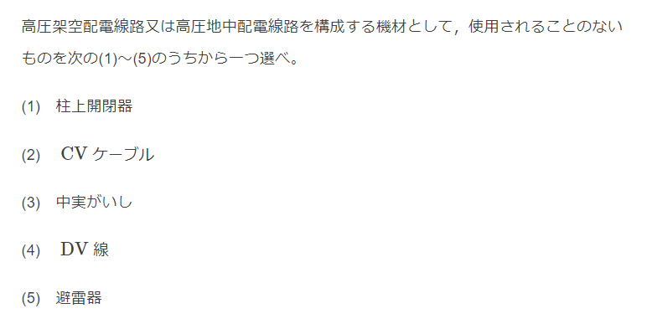

Slide 3
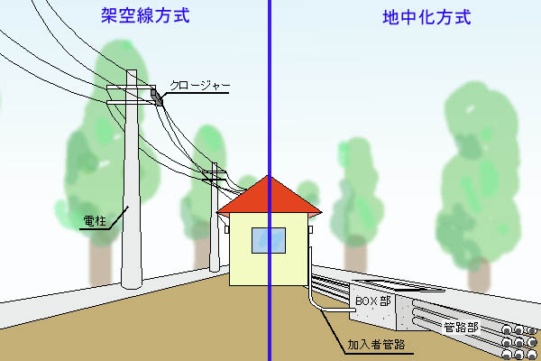
高圧架空配電線路
高圧地中配電線路
メリット
採掘しないので工事費用安
災害に強く、景観がよい
デメリット
災害時の二次被害のおそれ
歩道が狭くなる
工期が長く工事費用高
Notes:
http://www.ccb20.com/ccbox/ccb2.htm

Slide 4
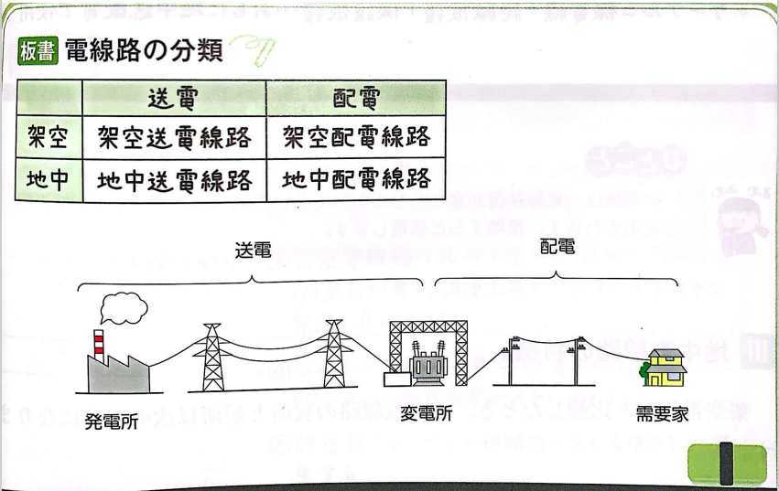
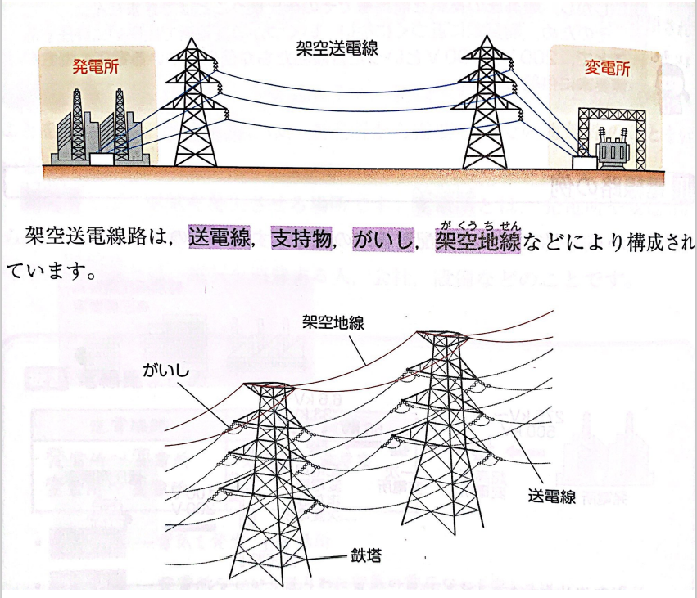

Slide 5
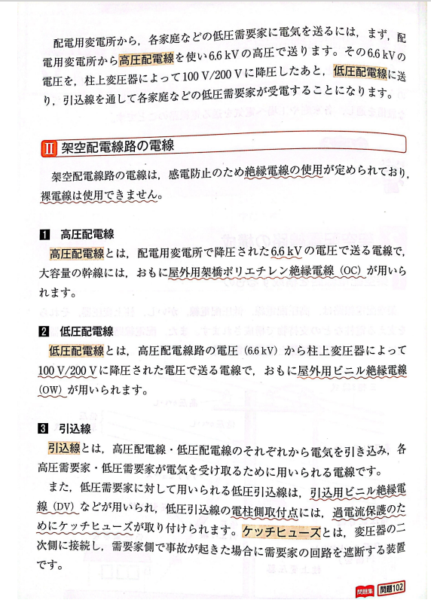
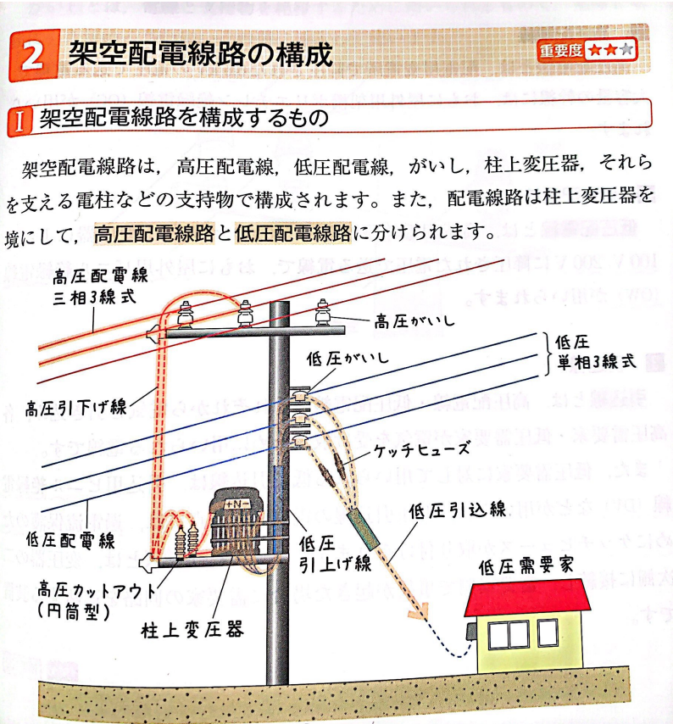

Slide 6
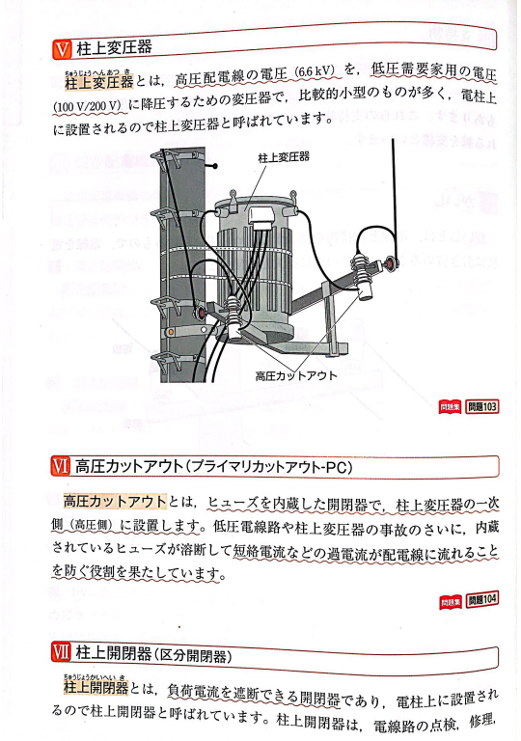
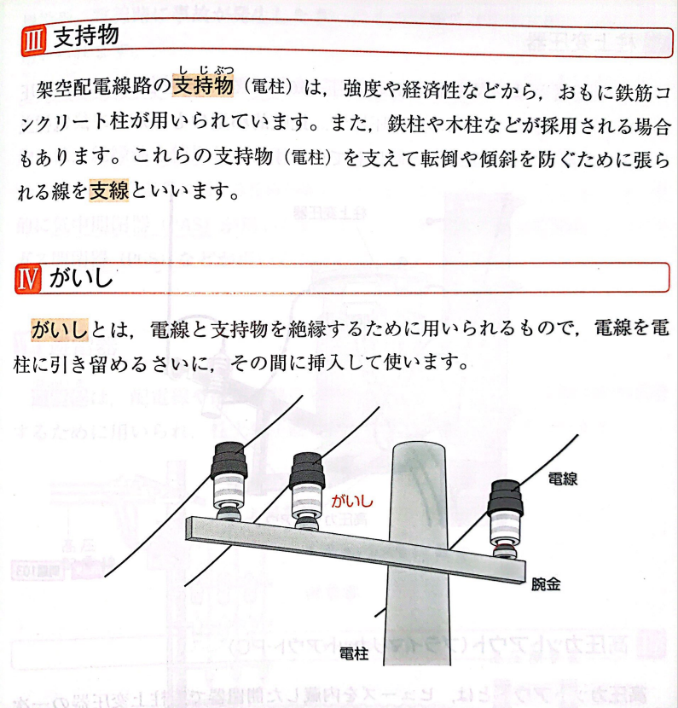

Slide 7
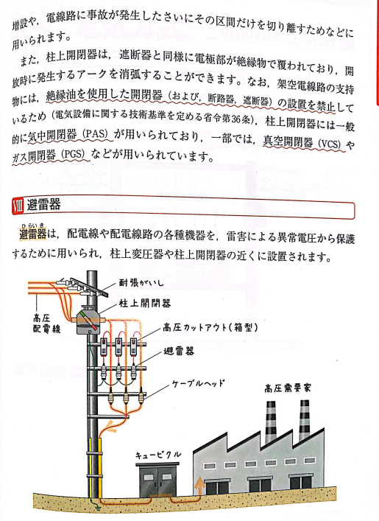
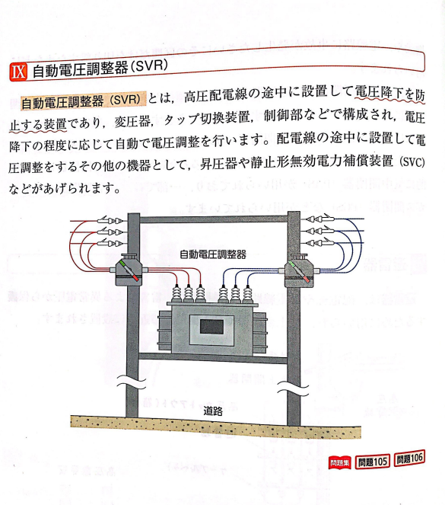

Slide 8
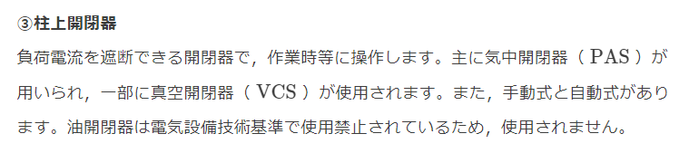
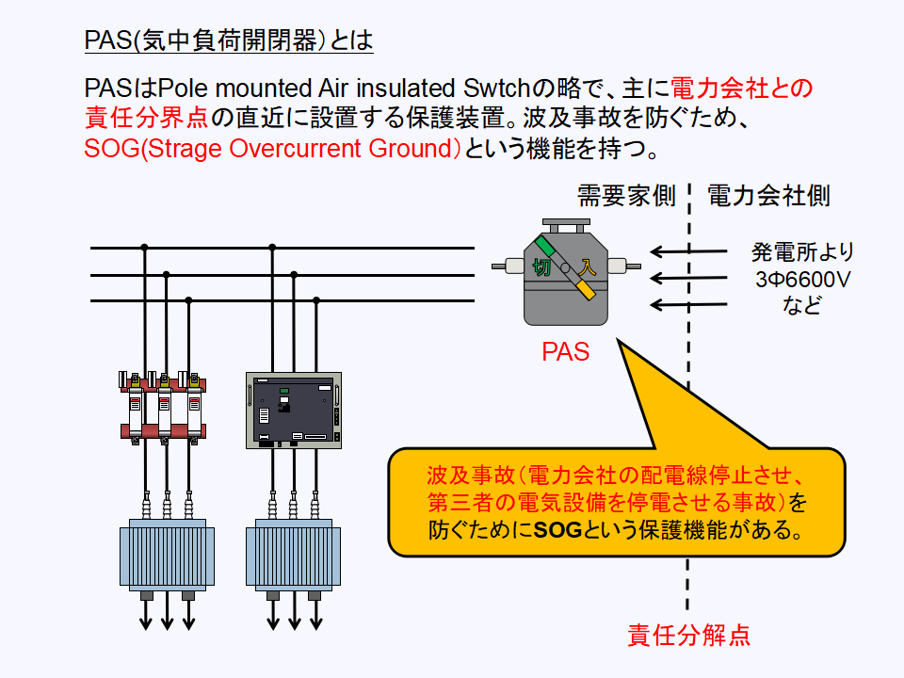
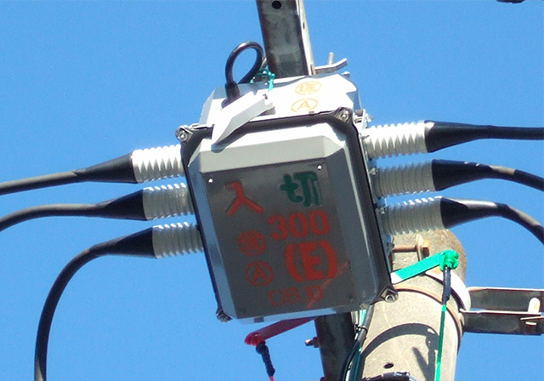
(1)柱上開閉器
地絡電流を検知し、接続回路を開放する
Notes:
https://cubicle-hoan.jp/learnning/glossary.html
https://denki-study.com/%E3%80%90%E9%AB%98%E5%9C%A7%E3%80%91pas%EF%BC%88%E5%8C%BA%E5%88%86%E9%96%8B%E9%96%89%E5%99%A8%EF%BC%89%E3%81%AB%E3%81%A4%E3%81%84%E3%81%A6/

Slide 9
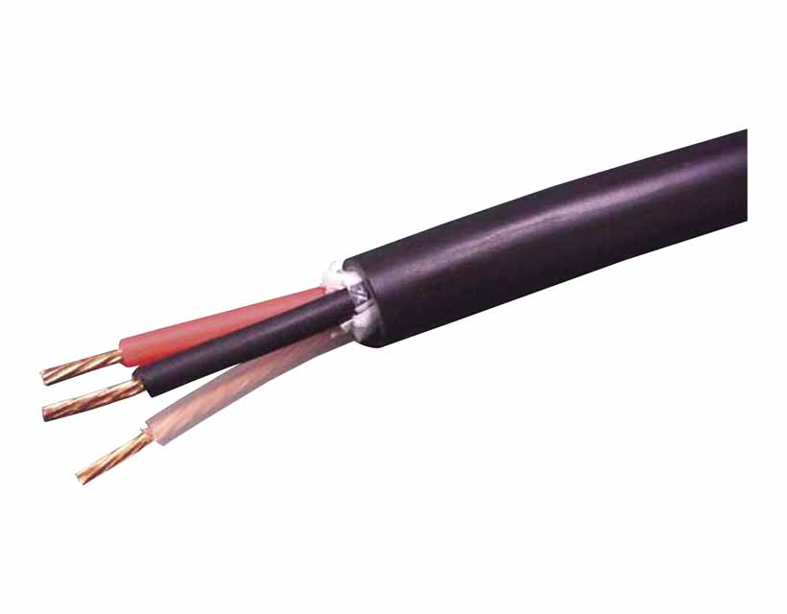
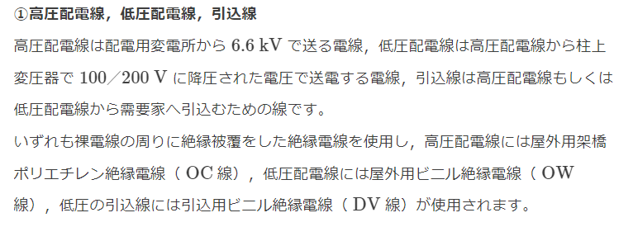
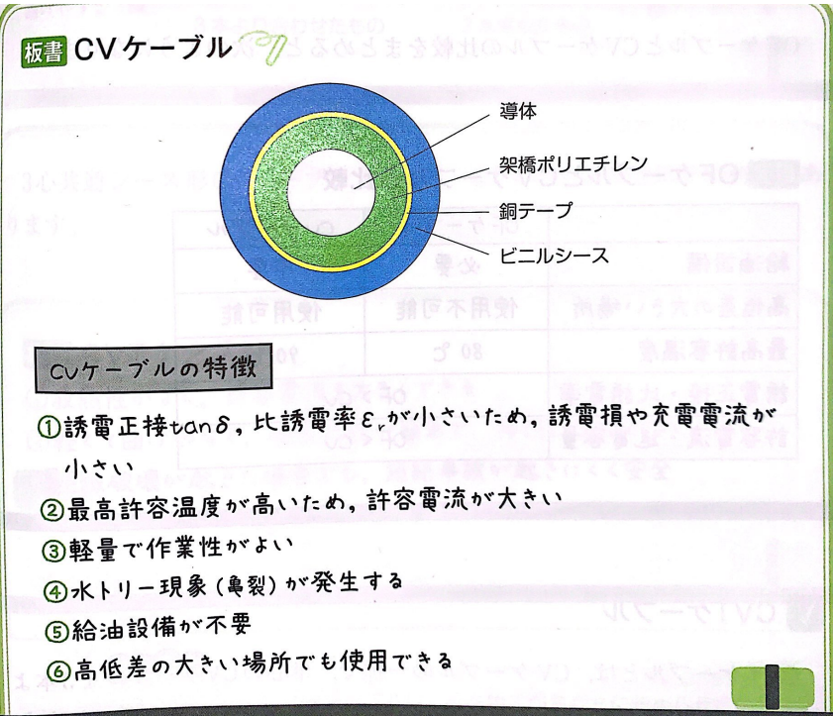
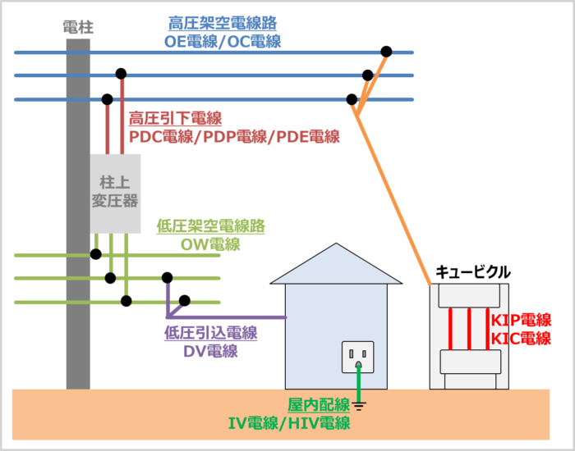
(2)CVケーブル
架橋ポリエチレン絶縁ビニルシースケーブル（Cross-linked polyethylene insulated Vinyl sheath cable）
のこと
Notes:
https://detail-infomation.com/wire-type/
https://www.taiyocable.com/column/cable-cv/

Slide 10
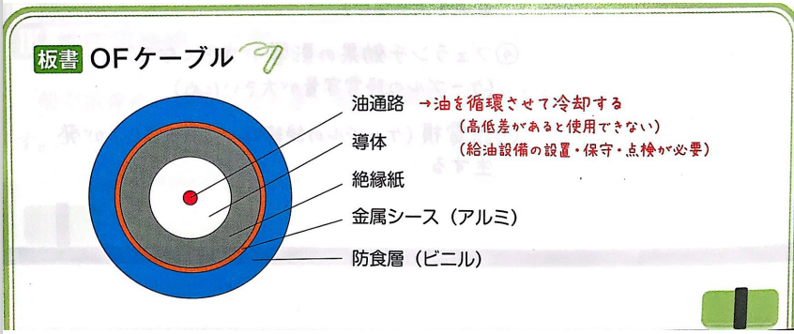
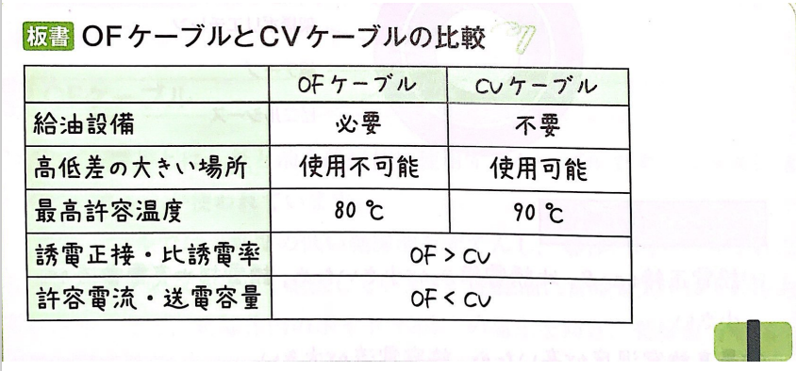
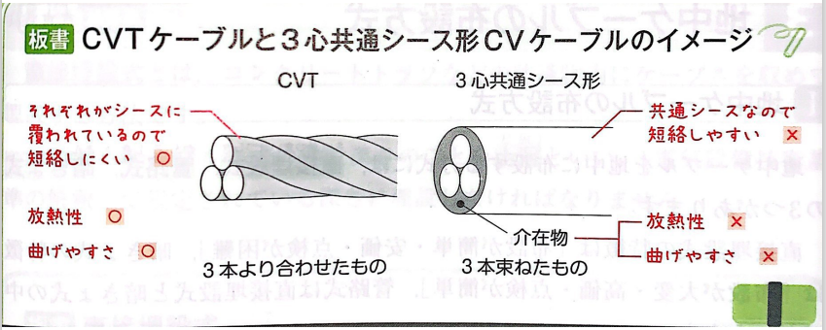

Slide 11
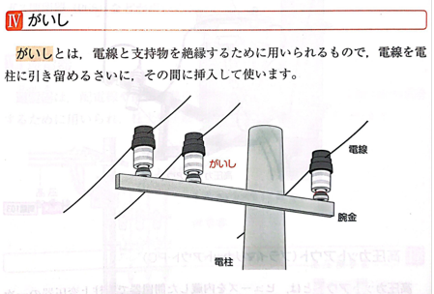
(3)中実（ちゅうじつ）がいし
がいしとは？
→https://www.ngk.co.jp/gaishi/gaishi1/
Notes:
https://www.ngk.co.jp/gaishi/gaishi1/

Slide 12


(4)DV線
引込み用ビニル絶縁電線（polyvinyl chloride insulated drop service wires）のこと（Vはどこ…？）
高圧電線路
低圧電線路
Notes:
https://www.ngk.co.jp/gaishi/gaishi1/

Slide 13
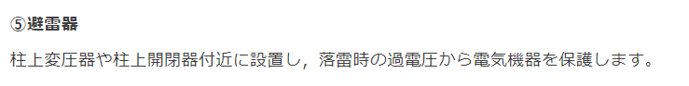
(5)避雷器
Notes:
https://denki-study.com/%E3%80%90%E9%AB%98%E5%9C%A7%E3%80%91%E9%81%BF%E9%9B%B7%E5%99%A8%EF%BC%88la%EF%BC%89%E3%81%AB%E3%81%A4%E3%81%84%E3%81%A6/

